Slide 1
Deep learning Seminar
In Sierra BASE
1Stage_Detection
(Yolo-v1, SSD, FPN, EfficientDet(with Effinet))
2021. 07. 15 정재형

Slide 2
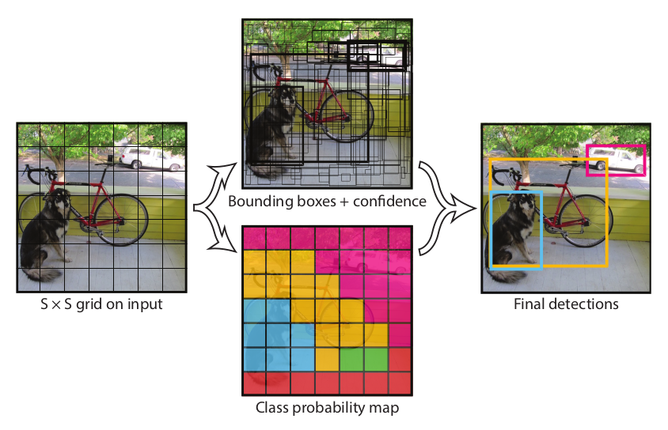
FLOPs : 연산능력
에스파
1/17
1Stage_Detector : YOLO_V1
Final Tensor = S(W)*S(H)*C(2(BB)*5(params)+C(cls_prob))
Divide Input image into S * S grid
2) Each grid cell predicts 2 bounding boxes, confidence scores
3) Each BB predicts 5parameters
4) Each grid cell predicts (Class_Probabilities) per cell
Pr(object)∗IOU(pred,truth)
Pr(class)∗IoU(pred,truth)

Slide 3
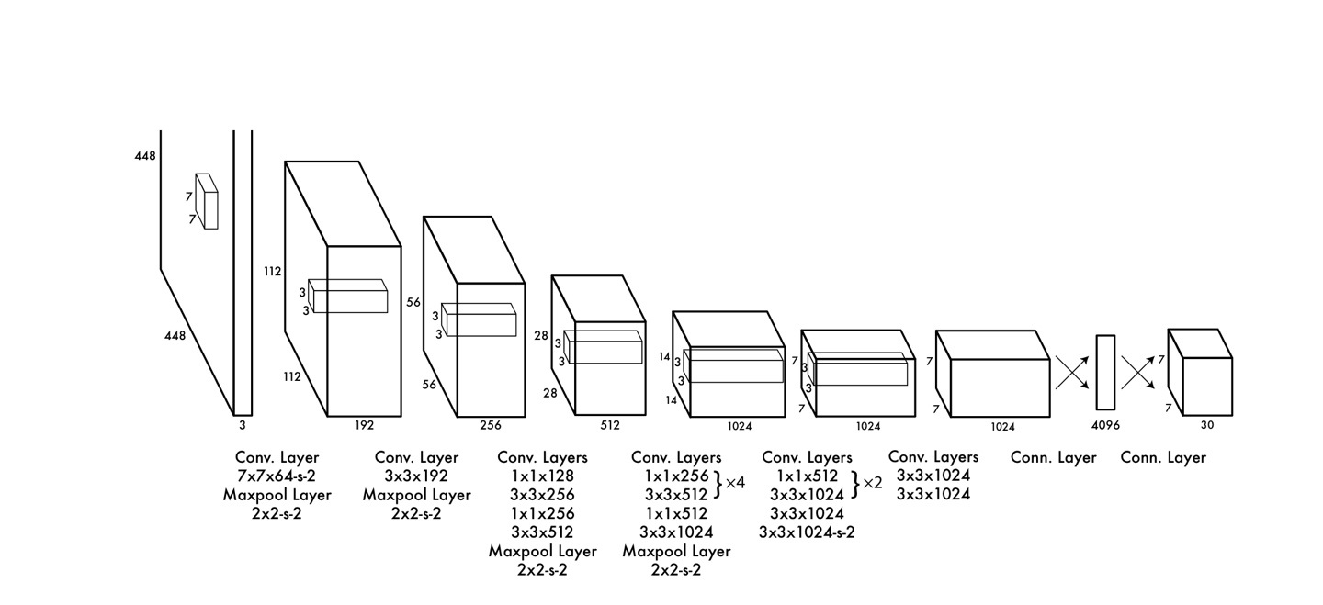
20개의 conv (pretrained)를 쓰고
이 conv는 마치 Inception modul을 concat하지않고 이어붙인 구조이다.
1x1을 쓰는이유는 채널변경도 있지만 1x1을 거치면서 parameter수를 줄여 연산량을 낮추기위함
2/17
YOLO_V1 : Network Structure
First 20 Convolution_Layer : Pretrained with using of ImageNet Data
Add 4 Convolution Layer after the Pretrained Layer
Add 2 Fully-Connected Layer after the 4 CL
Final Tensor = S(W)*S(H)*C(2(BB)*5(params)+C(cls_prob))

Slide 4
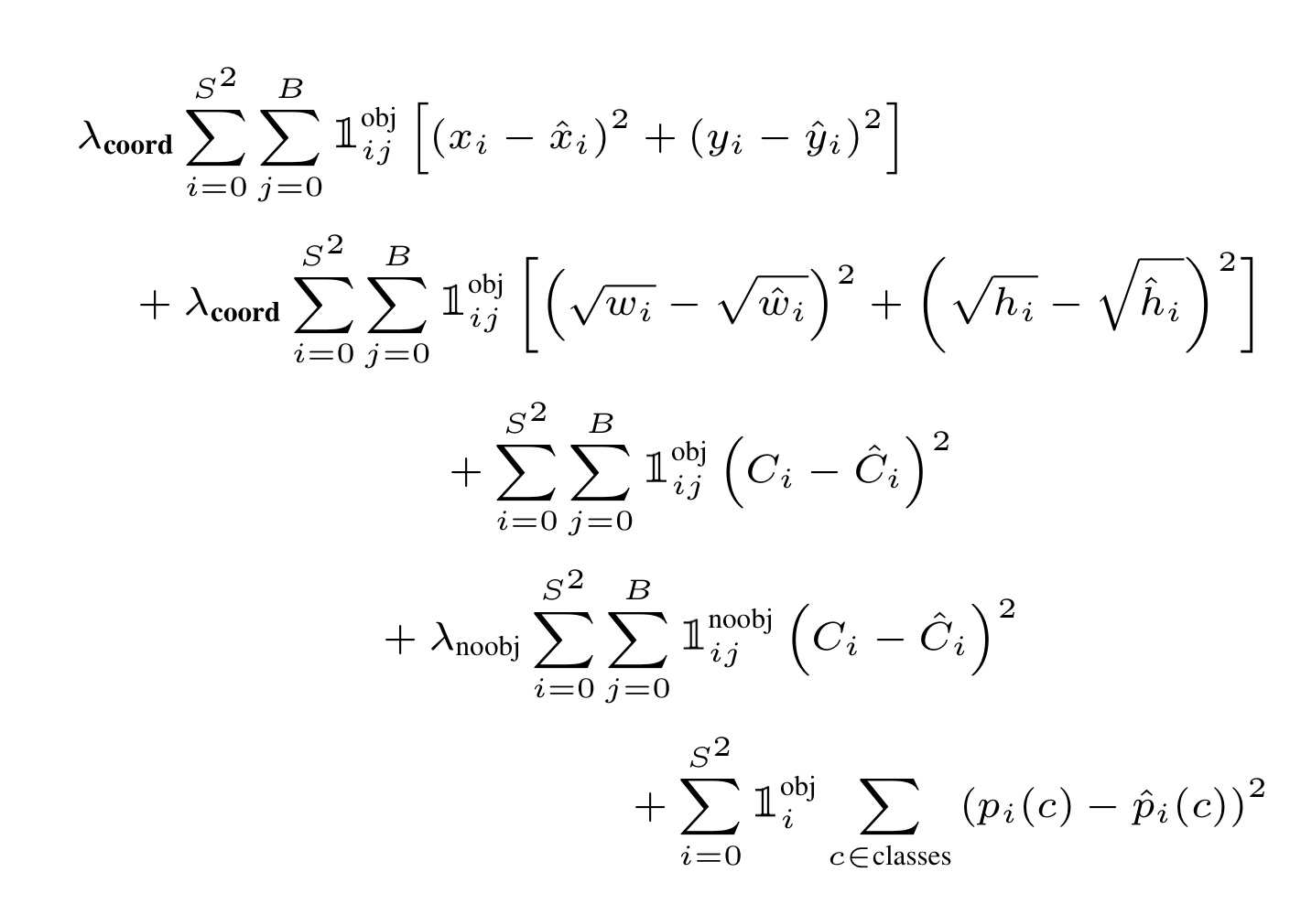

1st term (x, y): The bounding box x and y coordinates is parametrized to be offsets of a particular grid cell location so they are also bounded between 0 and 1. And the sum of square error (SSE) is estimated only when there is object.
2nd term (w, h): The bounding box width and height are normalized by the image width and height so that they fall between 0 and 1. SSE is estimated only when there is object. Since small deviations in large boxes matter less than in small boxes. square root of the bounding box width w and height h instead of the width and height directly to partially address this problem.
3rd term and 4th term (The confidence) (i.e. the IOU between the predicted box and any ground truth box): In every image many grid cells do not contain any object. This pushes the “confidence” scores of those cells towards zero, often overpowering the gradient from cells that do contain objects, and makes the model unstable. Thus, the loss from confidence predictions for boxes that don’t contain objects, is decreased, i.e. λnoobj=0.5.
5th term (Class Probabilities): SSE of class probabilities when there is objects.
λcoord: Due to the same reason mentioned in 3rd and 4th terms, λcoord = 5 to increase the loss from bounding box coordinate predictions.
3/17
YOLO_V1 : Training(Losses)
1 when there is object, 0 when there is no object
Center Loss
BB Location(w,h) when there is object
Width,Height Loss
BB size(w,h)
When there is object
Confidence Loss
Confidence when there is object
0 when there is object, 1 when there is no object
10:1
Confidence when there isn’t object
Class Probability Loss
=
Pr(object)∗IOU(pred,truth)
Class probabilitiese when there is object

Slide 5
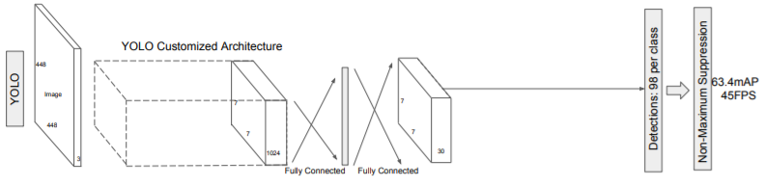
4/17
YOLO_V1 : Inference, Limitations
S(W_grid)*S(H_grid)*2(BB)
Extract (W*H*2) BoundingBoxes for each grid cell
NMS for each BB based on class specific confidence score
Limitations
1. Get 2 predicted bounding boxes from each grid cell, and you can only have one class, so it doesn't detect close small objects very well.
2. Sometimes the localization is not accurate because the small error of the small box is more affected than the small error of the large box.

Slide 6

FLOPs : 연산능력
해상도가 큰 FM은 상대적으로 작은크기의 물체를 잘잡고
해상도가 큰 FM은 큰 크기의 물체를 잘잡는다
5/17
1Stage_Detector : SSD(Single Shot multibox Detector)
SSD doesn’t use Object_Proposal procedure.
Both speed and accuracy of these are superior to YOLO & FasterRCNN
BB Regression
Confidence Score
(300*300)Input Image Size
Default Box
Image with GT boxes
8 * 8 feature map
4 * 4 feature map
SSD uses multi Feature maps with different size.
It also uses many default boxes with the same function as the anchor box
While the training procedure, it only needs (input image, ground truth)

Slide 7
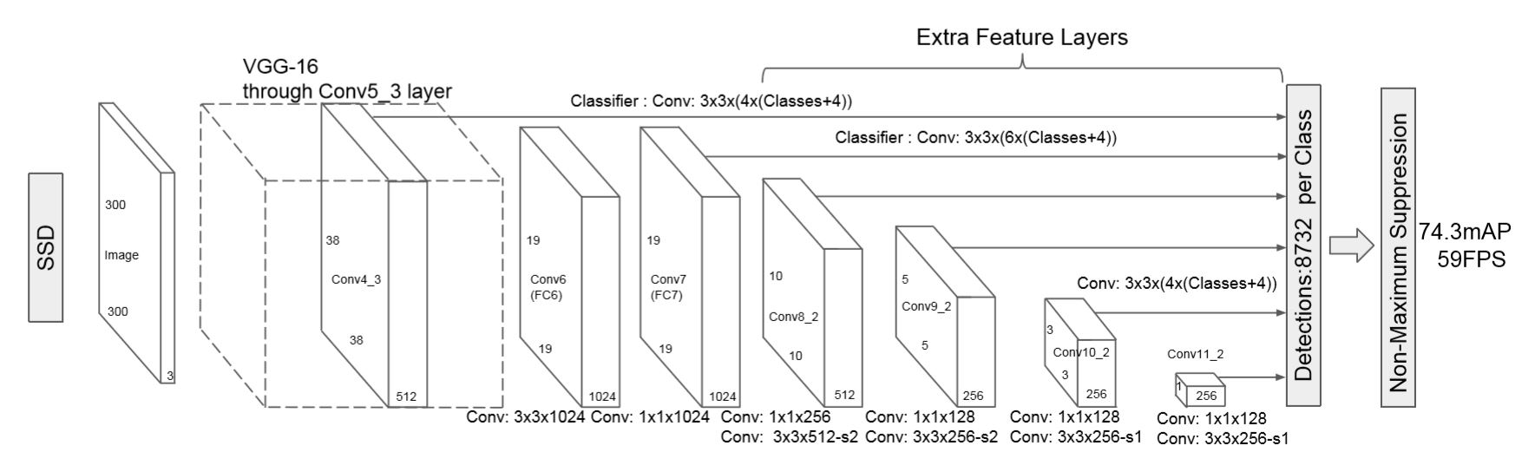
FLOPs : 연산능력
6/17
SSD : Network Structure
BaseNetwork : VGG16
Feed-Forward Convolution Network
Creates DefaultBox at each Feature Map, and then calculates (BB regression, Confidence score) at each DB
And then, Classifies the class at each DB
The size of channel of final Feature Map will be (Class_No. +1(Background) * DefaultBox No.)
The results extracted with the merged loss of each FeatureMap’s (regression, Class_Probability loss)

Slide 8
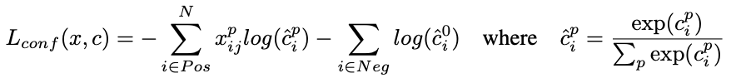
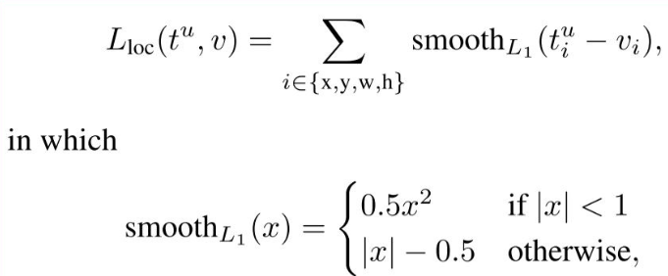

기본적으로 Cross Entrophy Loss라고 생각하시면 되는데, 여기서 xpij라는 값이 등장합니다. 이는 즉 특정 그리드의 i번째 디폴트 박스가 p클래스의 j번째 ground truth box와 match가 된다 (IoU가 0.5 이상)라는 의미입니다. 즉, 모델이 물체가 있다고 판별한 디폴트 박스들 가운데서 해당 박스의 ground truth 박스하고만 cross entrophy loss를 구하겠다는 의미입니다. 뒷 부분은 물체가 없다고 판별한 디폴트 박스들 중에 물체가 있을 경우의 loss를 계산해줍니다. 다음으로 Lloc을 보겠습니다.
7/17
SSD : Training Procedure
Confidence Loss : CE
class
(i, j) = default box of no.i, Ground truth of no.
Loc(regression) Loss : Smooth_L1
Total Loss : Confidence_Loss + Regression Loss

Slide 9
FLOPs : 연산능력
8/17
FPN : Feature Extractor with multiple Feature Map
Single Feature Map
Feature Pyramid Network
predict
Low resolution,
High-level feature
High resolution,
Low-level feature
predict
FPN isn’t a model, it is a network which uses specific layer in original CNN to extract multiple Feature Map

Slide 10
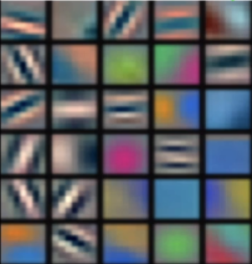
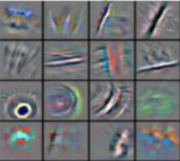
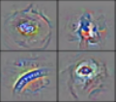
9/17
FPN : Each pyramid extracts Low to High level feature
Low-Level
Feature
Mid-Level
Feature
High-level
Feature
Classifier
While down-sampling, the feature map’s resolution becomes smaller.
High-resolution Feature can contains the feature like (edge, curved line)
Mid,Low-resolution Feature can contains detailed feature like (textue, part of object)

Slide 11
Bottom-up pathway 과정은 이미지를 convolutional network에 입력하여 forward pass하여 2배씩 작아지는 feature map을 추출하는 과정입니다. 이 때 각 stage의 마지막 layer의 output feature map을 추출합니다. 네트워크에는 같은 크기의 feature map을 출력하는 layer가 많지만 논문에서는 이러한 layer를 모두 같은 stage에 속해있다고 정의합니다. 각 stage에서 별로 마지막 layer를 pyramid level로 지정하는 이유는 더 깊은 layer일수록 더 강력한 feature를 보유하고 있기 때문입니다.
Top-down Pathway는 각 pyramid level에 있는 feature map을 2배로 upsampling하고 channel 수를 동일하게 맞춰주는 과정입니다. 각 pyramid level의 feature map을 2배로 upsampling해주면 바로 아래 level의 feature map와 크기가 같아집니다. 가령 c2는 c3와 크기가 같아집니다. 이 때 nearest neighbor upsampling 방식을 사용합니다. 이후 모든 pyramid level의 feature map에 1x1 conv 연산을 적용하여 channel을 256으로 맞춥니다.
* Element wise sum : 같은 크기의 tensor를 같은 크기의 인자끼리 더해주는 연산
FPN : bottom-up pathway, top-down pathway, lateral connections
10/17
Bottom-up pathway
Top-down pathway & Lateral Connections
Stage 5
Conv 10
C2
Nearest Neighbor Upsampling
Conv 9
1
1
2
2
Stage 4
Conv 8
C3
1
2
1
1
2
2
Conv 7
3
4
3
3
4
4
C4
Stage 3
Conv 6
Input : N*N
3
3
4
4
Conv 5
C5
Output : 2(N*N)
Stage 2
Conv 4
Conv 3
P2
Stage 1
Conv 2
3*3 conv
Conv 1
C2
1*1 conv
upsampling
C2
256-ch C2
P3
Upsampled C2
C3
C3
3*3 conv
P4
1*1 conv
Lateral Connetions
Using *element-wise sum
P5
256-ch C3
.
.
.

Slide 12
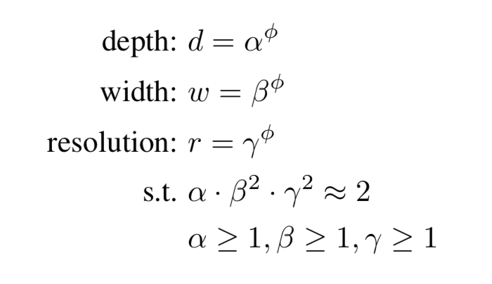
αα, ββ, γγ는 상수이고 small gride search를 통해 찾는다. - 즉 초기 (가장 작은) 네트워크에서 실험적으로 찾는다.
α⋅β2⋅γ2≈2α⋅β2⋅γ2≈2를 설정한 이유는 FLOPS가 대략 2ϕ2ϕ배로 증가하기 위해서이다. - 그렇다고 ϕϕ가 1,2,3...이렇게 자연수로 증가하는 것은 아니고 큰 의미는 없는 것 같다.
11/17
EfficientNet : efficient model with high accuracy, low FLOPs
Net β
Net α
Depth
C
Change Scale of Baseline Network to be more Efficient
W
H
Resolution = W*H
W
H

Slide 13

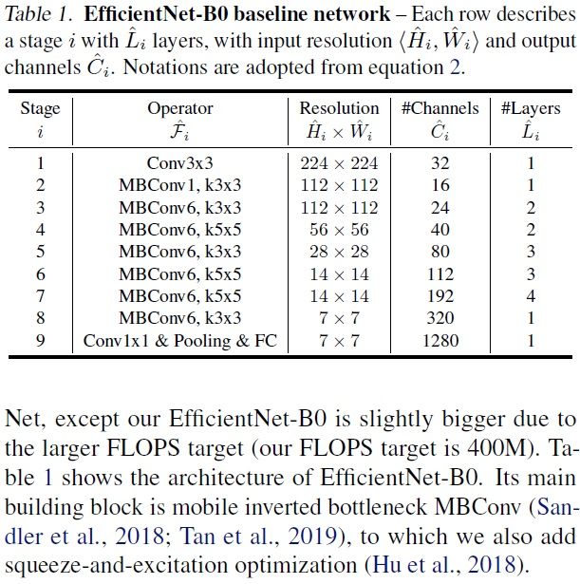
W= -0.07 / 뒤에부분 실제값 넣으면서 계산해보면
FLOP(M) > T 일경우 1보다 조금 큰수,
< 일경우 1보다 조금작은수가된다.
Grid search (격자 탐색) 은 모델 하이퍼 파라미터에 넣을 수 있는 값들을
순차적으로 입력한뒤에 가장 높은 성능을 보이는 하이퍼 파라미터들을 찾는 탐색 방법이다.
이 네트워크의 Main building block은 MobilNetV2, MnasNet에서 사용된 mobile inverted bottleneck MBConv 이다
EfficientNet-B0가 baseline 네트워크 이고, 이 네트워크를 Scaling 하는 방법은 아래와 같다.
STEP1. ϕϕ를 1로 고정시키고, αα, ββ, γγ를 찾는다.실험 적으로 찾은 값은 EffientNet-B0에서의 값은 α=1.2α=1.2, β=1.1β=1.1, γ=1.15γ=1.15 이다.
STEP2. αα, ββ, γγ를 고정시키고, ϕϕ를 변화시키면서 EfficientNetB1~B7을 찾는다.
12/17
EfficientNet : Architecture
Multi-Object Neural Architecture Search :
Normal Block
MBConv used in
MobilenetV2
Conv 1*1
Conv 1*1
Conv3*3
Conv3*3
Conv 1*1
Conv 1*1
Set EfficientNet-B0 as an base architecture. Find α, β, γ in B0 with *grid search => α, β, γ = (1.2, 1.1, 1.15)

Slide 14
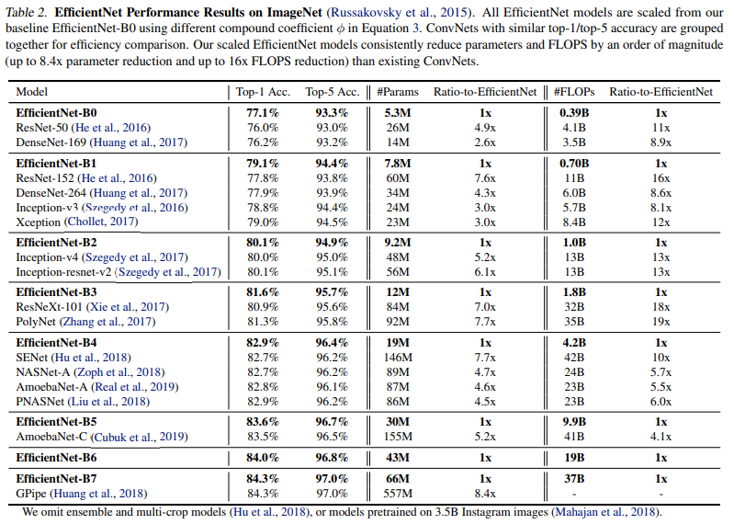
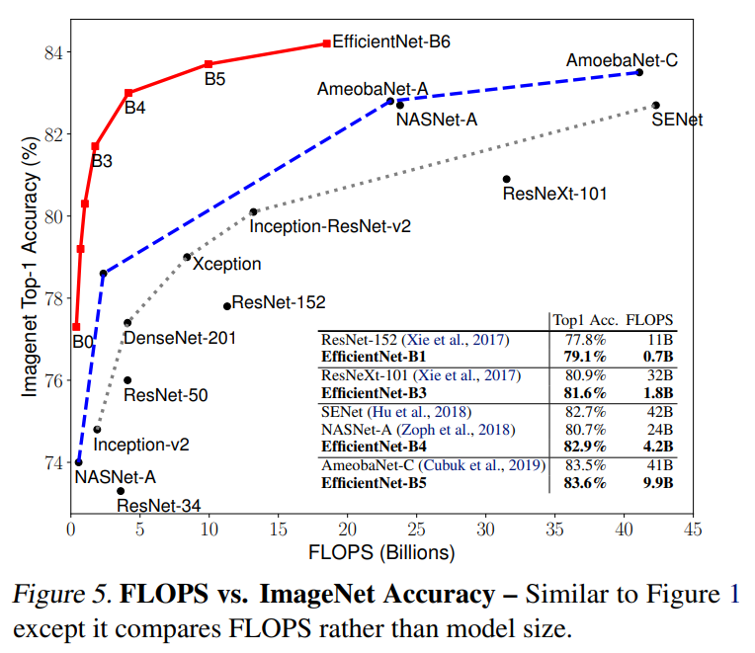
FLOPs : 연산능력
13/17
Results : EfficientNet vs other Models

Slide 15
여기에서 (a) 방식이 전통적인 FPN 구조를 의미하고, (b) PANet은 추가로 bottom-up pathway를 FPN에 추가하는 방법을 제안하였습니다.
(c)는 AutoML의 Neural Architecture Search를 FPN 구조에 적용하였고, 불규칙적인 FPN 구조를 보이는 것이 특징입니다. 또한 (a)와 (b) 구조는 같은 scale에서만 connection이 존재하지만, (c) 구조부터는 scale이 다른 경우에도 connection이 존재하는 Cross-Scale Connection 을 적용하고 있습니다.
(d)와 (e)는 본 논문에서 추가로 제안하고 실험을 한 방식이고, 마지막 (f) 방식이 본 논문에서 제안하고 있는 BiFPN 구조를 의미합니다.
(e) Simplified PANet 방식은 PANet에서 input edge가 1개인 node들은 기여도가 적을 것이라 생각하며 제거를 하여 얻은 Network 구조를 의미하고, 여기에 (f) 그림의 보라색 선처럼 같은 scale에서 edge를 추가하여 더 많은 feature들이 fusion되도록 구성을 한 방식이 BiFPN입니다. 또한 PANet은 top-down과 bottom-up path를 하나만 사용한 반면, 본 논문에서는 이러한 구조를 여러 번 반복하여 사용을 하였습니다. 이를 통해 더 high-level한 feature fusion을 할 수 있음을 주장하고 있습니다.
14/17
1Stage Detector : EfficientDet with Bi-FPN
FPN
PANet
NAS-FPN
Fully-Connected FPN
Simplified PANet
Bi-FPN

Slide 16
15/17
EfficientDet : Architecture
Bi-FPN
P7 / 128
Class Prediction net
P6 / 64
P5 / 32
Conv
Conv
P4 / 16
Conv
Conv
P3 / 8
Box prediction net
P2 / 4
Compound Scaling : scaling up
backbone
BiFPN
FCN(cls, Bbregression)
input-Resolution
P1 / 2
Input
Backbone : EfficientNet

Slide 17
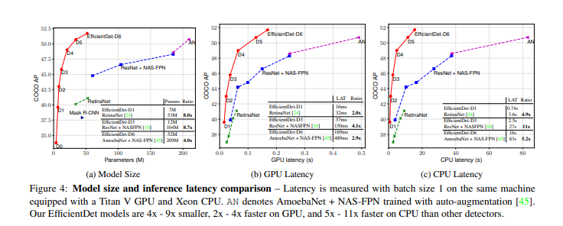
16/17
Results of EfficientDet
￼
`2019. 11 : State-Of-The-Art in Object Detection

Slide 18
Work Schedule
17/17
 | 3주차(~7.15) | 4주차(~7.19) | N주차
내용 | 1 스테이지 이론 리뷰 (YOLO-V1, SSD, FPN, EfficientDet(+Net) AttentionNet, RetinaNEt 도 하고싶었는데 시간이 너무부족함 ㅋ | Feedback 다 실습 | Augmentation Loss(focal) Ensemble(multi-scale inference)

